Slide 1
【小売編】 認知症バリアフリー社会実現のための手引き
株式会社 A商店

Slide 2
【はじめに】
認知症バリアフリーの
取組が始まっています
➣日本認知症官民協議会が発足
（2019年4月）し、官民を挙げ
て認知症バリアフリーに関する
取組が始まっています。
➣同協議会に設置された、認知症
バリアフリーワーキンググルー
プのもとで『認知症バリアフリー
社会実現のための手引き【小売
編】』（202１年３月）が作成され
ました。
➣当社版『手引き』は、上記『手引
き【小売編】』を、自社向けに作
り変えて作成しています。
〇人生100年時代を迎えて、家族や自分自身を含めて認知症になる
ことは何も特別なことではない社会になりました。
○認知症に限らず、さまざまな事情等を抱えるあらゆるお客さまの
存在を前提とした「地域共生社会」への対応が求められます。
○小売の現場で働く私たちにとっても、認知症は他人事ではありませ
ん。来店されるお客さまのなかにも、お金の支払いがスムーズにで
きないなど、認知症と思われる方がいらっしゃると思います。
〇当社では、かねてより社員の皆さまへの認知症サポーター養成講座
の受講を薦めてきましたが、あらためて当社の姿勢を皆さまに理解
していただくため、当社版『認知症バリアフリー社会実現のための手
引き』を作成しました。
〇認知症のお客さまが、できる限り住み慣れた地域での暮らしを継続
できるように、社員の皆さまも、認知症の人を特別視することなく、
認知症の人を取り巻く障壁を減らす「認知症バリアフリー」に取り組
んでいただきたいと思います。

Slide 3
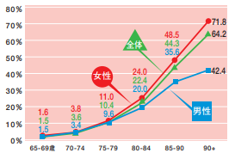
【理念編】認知症バリアフリーの推進に向けて
当社は、経営理念として次の言葉を掲げています
《 お客様の暮らしを大切に、地域社会に信頼される企業をめざす 》
認知症バリアフリーに取り組むことは、その具体的な行動の一つです
認知症の人とともに
○誰もが認知症になる可能性があります。
身近な人に認知症の人がいるという方もいることでしょう。
○年をとるほど認知症の有病率は上がります。
2025年には高齢者の５人に1人が認知症になると予測
されています。
○仕事のなかで認知症の人と出会う機会も増えています。
接客していたら怒らせてしまったなんてこともあるかも知れません。
そんな時はあわてずに、認知症の人の声に耳を傾けてみてください。
● 年齢階級別の認知症有病率

Slide 4
【理念編】認知症バリアフリー社会の実現に向けて
認知症のバリアとは
〇認知症のバリアは、認知症に対する偏見と理解不足から生じます。
○偏見や認知症の人への理解不足によって、不適切な対応につながれば、
そのことが認知症の人が社会に出ていくための「バリア」になりかねませ
ん。
○さまざまな事情を抱えるお客さまに安心して買い物を楽しんでいただく
ためには、こうした「バリア」をなくしていくことが必要です。
○私たちの業務でいえば、たとえばレジでの支払いの場面です。
そこで何かうまくできないことがあると、楽しみの外出や買い物、
社会的な活動の機会まで奪ってしまうことにつながりかねません。
また、総じて認知症の人はセルフレジでの支払いが苦手です。そのことを知っていれば、
うまく接客して「また来たい」と思っていただけるかも知れません。
○当社も、認知症の人にやさしい地域をつくる一員として、企業や産業の枠を超えて
地域のあらゆる機関と連携して、地域共生社会の取り組みを進めていきます。

Slide 5
【認知症の理解編】 認知症の人への基本的な対応
1 基本姿勢
〇高年齢者が増えるなか、誰もが自分や家族が認知症になる可能性がありますので、お客様のなかには、認知症の人もいることを理解しておくことが大切です。
〇認知機能が低下することに起因して、今までできていたことができなくなったりすると、不安、焦燥感、混乱に加え、失敗を責められて自信を失っていく傾向にあります。
〇認知症の人に応対するときは偏見を持たずに、不安や混乱の状態にありがちな認知症の人の心理を汲んで、さりげなく接することが重要です。
〇次の三つを心がけましょう。
※しっかりと、落ち着いて、話を聞くことが重要です。
驚かせない
ゆっくりと
自尊心を尊重する

Slide 6
【認知症の理解編】 認知症の人への基本的な対応
具体的な対応の7つのポイント
１．
まずは見守る
５．
やさしい口調で
６．
おだやかに、
はっきりした口調で
２．
余裕をもって対応する
３．
声をかけるときは一人で
７．
相手の言葉に
耳を傾ける
４．
後ろから声をかけない

Slide 7
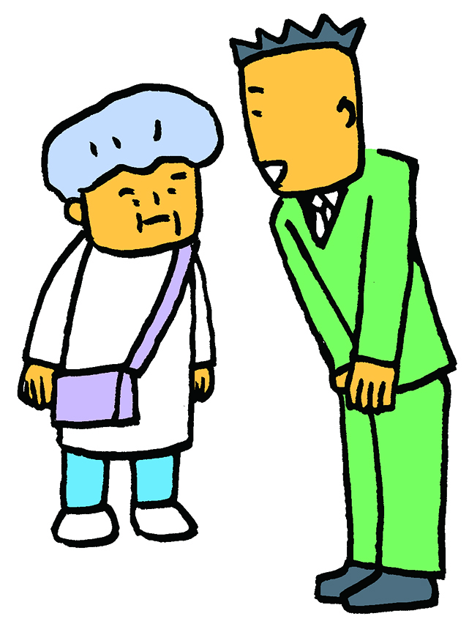
安心して買い物を楽しんでいただくために
接し方は一律ではありません
○認知症の人への対応は、基本的にすべてのお客さまへの 接客対応と変わり
ません。しっかりと話を聞き、相手の立場に立って考えることが基本です。
○ただ、その方がもしかすると認知症かもしれないこと、記憶障害による
認知機能の低下などで不自由や不安を抱えているかもしれないことを
念頭においた対応を心がけることが重要です。
○認知症の人の行動の理由は一人ひとり違います。
同じように見える行動であっても、それぞれ個別の背景があり、
それぞれに応じた接し方が求められます。
つまり、すべての事例に対応できる完璧な接し方はありません。
さまざまな事情を抱えるお客さまに対する環境整備
○当社では、さまざまな事情を抱えるお客さまが安心して買い物を楽しんでいただけるよう、
以下の環境整備を推進します。
・ スローレジ設置店舗の整備
・ 認知症の人にも分かりやすい店内案内掲示／商品の陳列

Slide 8
高齢者の認知症とは異なる若年性認知症への対応
若年性認知症とは
若年性認知症の人
がかかえる問題
就労の継続と
そのための対応
・ 64歳以下で発症する
認知症の総称で、2020年
3月現在、約3万6000人
が若年性認知症と推計され
ています。
・ 若年で発症する認知症は
高齢者の認知症より、
わかりにくいことに加え、
周囲の人そして家族も、
若くして認知症を発症した
ことを理解し、受け入れる
のに時間がかかります。
・ 若年性認知症の人は
働き盛りで、就学期の
子どもがいる場合も多
くあります。
そのため、休職や退職
により、経済的に困窮
する可能性があります。
・ 雇用の継続は、症状の
進行を緩やかにし、
経済的困窮を最小限に
抑えることとなります。
・ 企業の理解、社員への
啓発、産業医、専門医と
労務管理者、家族との連
携、支援制度の活用など
の対策が必要です。
【参考】若年性認知症に関する企業向けのパンフレット等は以下のURLを参考にしてください。
全国若年性認知症支援センター「ダウンロード集」 https://y-ninchisyotel.net/information/download/

Slide 9
【事例編】 認知症の人が安心して買い物を続けられるために
事例❶
毎回同じものを買う
● 同じ商品を毎日のよう
に購入する。
● 一日に何度も同じもの
を買っていく。
なぜこのような言動がみられるのか
● 記憶力の低下により、買ったことや家にあることを忘れて
しまう。
● 手元にないと不安で同じ商品を何度も買い込んでしまう。
● 認知症による障害により、同じ言動を繰り返す常同行為
（同じ行為を繰り返す）として現れることがある。
● 対応のポイント
✕ 「昨日もお買い上げになりましたよ」「また買うのですか」「前にも買ったことをお忘れですか？」など、
もの忘れによる相手の行動を否定するような言葉は使わない。
✕ もの忘れを指摘して不安にさせない。
● 家族と連絡がとれれば購入状況を伝え、食品以外の再販可能なものであれば、返品などが可能なことを伝える。
● 返品の場合の取り決め（パッケージの汚損などがない、レシートがあれば返品に応じるなど）を作っておく。
● 一人暮らしと思われる場合は、地域包括支援センターと連携して情報を共有し、楽しんで買い物ができる
ような支援を考える。 （※個人情報を巡ってトラブルにならないような配慮が必要）

Slide 10
【事例編】 認知症の人が安心して買い物を続けられるために
事例❷
支払いをせずに商品を持ち去ろうとする／売り場で食べる
● 商品を精算せずに
持ち出してしまう。
● 売り場で突然お菓子を
食べ始める。
● 万引き行為とは違って
見える。
なぜこのような言動がみられるのか
● 認知症による障害により、欲しい、食べたいという衝動を抑えることがで
きないことがある。
● 商品はレジでの支払いが必要であることを理解できなくなっていること
が考えられる。
● 見当識の低下などにより自分の物と思い込んでいる場合などの行為とも
考えられる。
● 対応のポイント
● 認知症によって現れている症状による行為である可能性を考えて対応する。
✕ 非難や軽蔑、説教するような言葉は、本人を興奮させ暴言や暴力を起こさせる可能性があるため発しない。
✕ 制服姿の警備員の対応は恐怖に感じることもあるため避けることが望ましい。
● 暴言・暴力が起きた場合は対応する職員を変えるだけで、落ち着くこともある。
● 職員複数での対応は､混乱させてしまう可能性があるため､対応は本人1人で他の職員は距離をおいて見守る。
● １人で近づき相手の視野に入ったところで、さりげなく「どうかなさいましたか」などと声をかけ、人目から
離れた場所に案内する。
● リラックスできる雰囲気でやりとりしながら、本人の住所などを確認し、家族に連絡する。
● 連絡先がわからない場合や一人暮らしと思われる場合は、地域包括支援センターに連絡する。

Slide 11
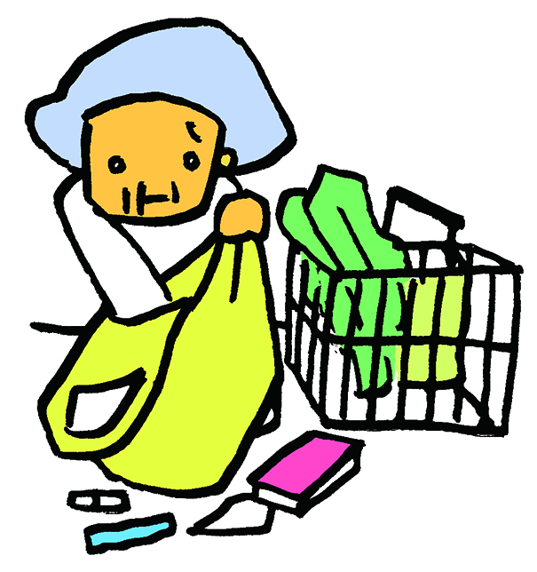
【事例編】 認知症の人が安心して買い物を続けられるために
事例❸
お金の支払いに手間取る
● レジでの支払い時に、
財布が見当たらない。
● 支払い額に見合ったお金
が出せないなどで手間取る。
なぜこのような言動がみられるのか
● 空間認知が低下しているために鞄や買い物袋の中の財布が探せない場
合が考えられる。
● 理解・判断力の低下で注意集中できずに混乱する症状などが推測される。
● こうした認知症による障害により、本人が動揺し混乱していることが考え
られる。
● 対応のポイント
● お客さまのペースに合わせるのが基本である。
● 認知症の人はせかされるとますます混乱してしまうため、
「あわてなくても大丈夫ですよ」と声かけするなどして対応する。
● レジが滞って後ろに列ができてしまうような場合の対応方法なども検討して
おく。
● 小銭の計算が苦手で大きい紙幣で支払う人には、「硬貨が取り出しにくいよ
うでしたら、こちらのトレイに小銭をどうぞ」などのさりげないサポートを行う。
● 安心してゆっくり支払いができるスローレジを設け、その旨を表示する。

Slide 12
【事例編】 認知症の人が安心して買い物を続けられるために
事例❹
怒らせてしまうことがある
なぜこのような言動がみられるのか
● 店頭で応対していたら、
急に人が変わった
ように怒り出す。
● 記憶力の低下、見当識の低下、理解・判断力の低下などのために、
その場の状況や会話などを正確に捉えることが難しく、不安を膨らませ
怒ったり大声を出したりしてしまうことがある。
● 度重なるもの忘れによる焦りや不安から、感情が不安定になっている
可能性も考えられる。
● 感情をコントロールする前頭葉の病変により、イライラや攻撃的な言動が
現れる場合もある。
● 対応のポイント
✕ 本人には怒る理由があり、「意味のある」行為であることを理解する必要がある。
✕ 邪険にする、無視するなどの対応は、本人のプライドを傷つけ、状態の悪化を招きかねない。
✕ 慌てて数人の職員で取り囲まない。
可能な限り少人数（できれば1人）で対応し、他の職員は距離をおいて見守る。
● 本人の怒りの感情に引き込まれないように慌てずに落ち着いて対応する。
● ｢なにか失礼をしたようですが…」など、ゆっくりおだやかに対応する。
● 対応する職員が変わることで、怒りがおさまる場合もある。

Slide 13
【事例編】 認知症の人が安心して買い物を続けられるために
事例❺
店内で家族とはぐれてしまった
なぜこのような言動がみられるのか
● 一緒に買い物に来た
家族から、
はぐれてしまった
という訴え。
● 家族と買い物に来たことを忘れてしまっている。
● 見当識の低下により、自分のいる場所の位置関係や、今いる場所
がどんなところかわからなくなり、歩き回っている可能性も考えら
れる。
● 対応のポイント
● まずは動転している家族に、安心してもらえるように声かけをする。
● 家族の承認を得て名前、年齢、性別、服装や持ち物などの特徴、その人の呼び名、はぐれた場所、
時間を確認する。
● このような事態に備えて、従業員への内部連絡の方法や、はぐれた人が出た時の音楽などを店内
に流し、従業員や警備員を出入口付近に急行させて店内で見つけるなどの体制を整えておく。
● 家族や、同行者の了解を得られた場合は、店内アナウンスで呼びかける。
● はぐれて一定の時間以内（時間は店舗規模によって異なる）であれば店内を探す。
● 時間が経っている場合は、家族の了解をとって、地域のSOSネットワークや警察に連絡をする。

Slide 14
【行動編】 認知症バリアフリー社会の実現に向けての当社の取り組み
当社では、経営理念である《お客様の暮らしを大切に、地域社会に信頼される企業をめざす》という観点から、以下の取組を推進します。
１ 人材育成
○認知症サポーター養成講座の受講推進。２０２５年までに全社員の受講を目指す
対象：本社及び店舗社員（△千人）、パート・アルバイト（△千人）、テナントの方々（約△万人）
〇認知症の方がお困りの際に相談に応じることができるサポート社員を、２０２５年までに全国の店舗に配置
対象店舗：全国△△△店舗
○迷子等に対応できるよう、警備を含めた安全確保体制とそのための人材育成
対象店舗：（△△㎡以上で複数出入り口のある）△△△店舗
２ 地域連携
○全店舗で地域の関係機関（地域包括支援センターなど）との連携
連携する店舗数：△△△店舗 ※具体的な相談や連絡を行う社内、店舗の連絡体制を整備。関係機関の担当者同士と「顔の見える関係」づくり。
○地域の各種認知症啓発イベントなどへの協賛
△△年度実績：△△協賛
３ 社内制度
の整備
○介護休業制度の勧奨 △△年度実績：△△人
○パート、アルバイトのシフト等にも、可能な限り配慮。
〇認知症になっても可能な限り当社で働き続けていただくための仕組みの検討（△△年度より）。
４ 社内の
環境整備
○認知症の人にやさしい店舗づくりを認知症の人と共に推進
☛ スローレジ設置店舗の整備／セルフレジの補助スタッフ配置
スローレジ設置店舗：２０２２年度△△店舗→２０２５年度△△店舗／補助スタッフ：セルフレジ設置の全店舗
☛ 認知症の人に配慮した動線づくり(認知症の人にも分かりやすい店内案内掲示や陳列）
モデル店舗：２０２２年度△△店舗→２０２５年度△△店舗
☛ 認知症バリアフリーな店舗づくり推進店舗 ※認知症の人や家族からお話を聞きながら認知症バリアフリーの店舗づくりを推進。
推進店舗：２０２２年度△△店舗→２０２５年度△△店舗

Slide 15
認知症の人の生活を支えるための参考情報
相談窓口
○ 認知症に関する制度
全般の問い合わせ
【市町村の窓口】
△△市△△△△課 TEL△△△-△△-△△△△
○ 認知症高齢者等の
総合相談窓口
【地域包括支援センター】
!!
※検索エンジンで「地元の市町村名 地域包括支援センター一覧」等と検索すると、
当該地域を担当しているセンターを調べることができます。
○ 若年性認知症に関する相談・支援
【全国若年性認知症支援センター】
【若年性認知症支援コーディネーター】
・全国若年性認知症支援センター：0562-44-5551
月～金曜日 9:00～17:00（祝日・年末年始除く）
・若年性認知症コールセンター：0800-100-2707
月～土曜日 10:00～15:00（祝日・年末年始除く）
・各都道府県に配置されています。都道府県のホーム
ページをご欄ください。
!!
※検索エンジンで「都道府県名 若年性認知症支援コーディネーター」等と検索する
と、当該都道府県の情報をを調べることができます。

Slide 16
おわりに
● 手引きは適宜改訂します ●
認知症バリアフリー社会の実現に向けてよりよいものとなるように、この手引きは適宜改訂して
いきます。みなさんのご意見をお寄せください。
● 事例も追加していきます ●
認知症と思われるお客さまへの接遇事例をお寄せください。
対応に困ったことだけでなく、こうしたらお客さまに喜んでいただけたという事例もお寄せくだ
さい。追加掲載していきます。
店舗連絡体制（ひとりでは解決困難な場合）
まずは所属するセクションのリーダーもしくは副店長に報告 → 関係各所に連絡指示
この手引きへのご意見や認知症に関する情報提供などの社内連絡先
△△△△部 △△△△課
ＴＥＬ △△△-△△-△△△△
E-mail *******@****.co.jp

